Slide 1
Controlling Popularity Bias in Learning-to-Rank
Recommendation
Himan Abdollahpouri DePaul University habdolla@depaul.edu
Robin Burke DePaul University rburke@cs.depaul.edu
Bamshad Mobasher DePaul University mobasher@depaul.edu

Slide 2
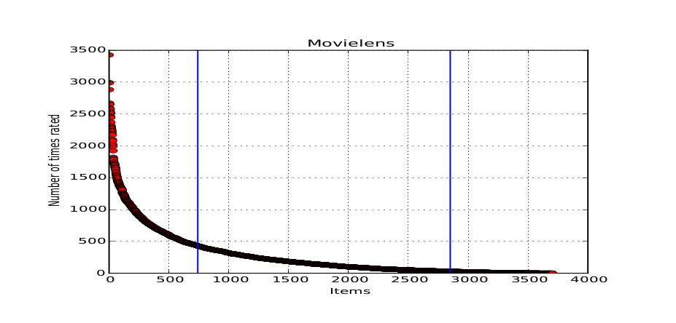
1 Introduction
推荐流行物品通常是一种好的推荐，但是它们也更有可能是用户已知的物品，因此需要平衡流行和非流行物品。

Slide 3
1 Introduction：相关工作
• Brynjolfsson提出亚马逊出售的30-40%的书籍都是线下书店找不到的。
• 长尾物品可以更好的刻画出用户画像。
• 推荐长尾物品是一种社会公益（防止大品牌厂商垄断市场）。

Slide 4

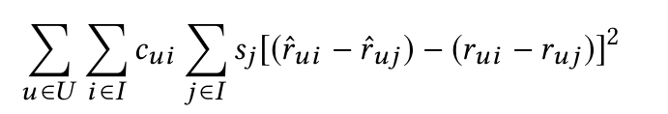
2 Learning to Rank
的作用是选择所有正反馈的用户-物品，sj在表示物品j的重要程度，论文中使用常数1。

Slide 5




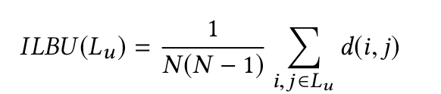
3 Fairness-aware Regularization
目标函数可以表示为准确率目标和正则项之和。
定义一个公平的推荐列表包含50/50的medium-tail物品和short-head物品；定义 和 两个物品集合分别表示medium-tail和short-head物品；
定义 当i, j属于同一集合，否则为0，则 构成矩阵D；对于一个用户的推荐列表Lu，定义列表的不公平程度ILBU
如下：

Slide 6


3 Fairness-aware Regularization
由以上定义，选择正则项为LapDQ；基于矩阵D的拉普拉斯算子 得到式子 ，Q为物品向量矩阵，tr表示矩阵的迹。
这个正则项仅影响物品向量，不影响用户向量。

Slide 7
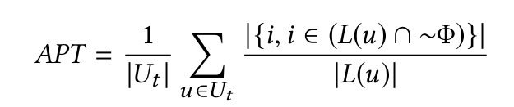
3 Fairness-aware Regularization
定义相关指标APT(Average Percentage of Tail items)用来衡量推荐列表是否包含足够的长尾物品。

Slide 8
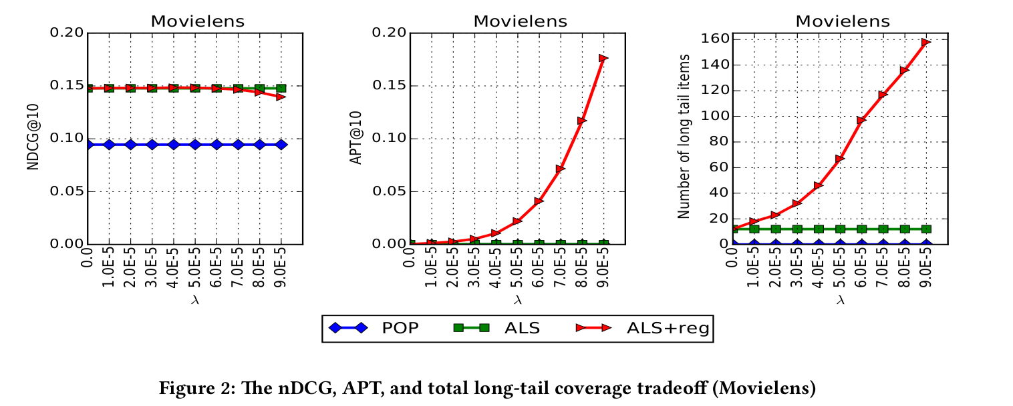
4 Experiments

Slide 9
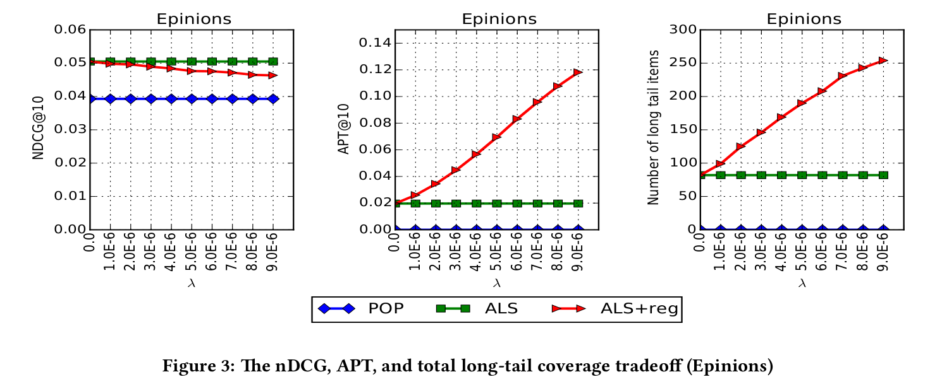
4 Experiments

